Slide 1



Slide 2
Unità 5
LA CONFIGURAZIONE
DEI SISTEMI IN RETE

Slide 3
LA CONFIGURAZIONE DEI SISTEMI IN RETE
LA CONFIGURAZIONE DEGLI HOST DELLA RETE
Attività che svolge un amministratore di rete:
host configuration;
host management.
Il principale protocollo usato per la configurazione
degli host è DHCP, mentre per la gestione si usa
il protocollo SNMP.

Slide 4
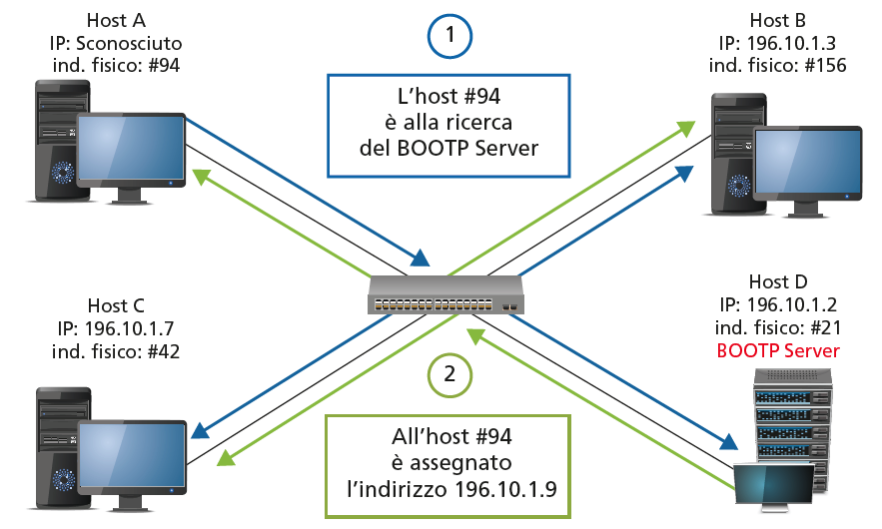
LA CONFIGURAZIONE DEI SISTEMI IN RETE
LA CONFIGURAZIONE DEGLI HOST DELLA RETE
BOOTP:
fa comunicare
workstation
Unix con un host
che gli forniscono
informazioni di rete.

Slide 5
LA CONFIGURAZIONE DEI SISTEMI IN RETE
DYNAMIC HOST CONFIGURATION PROTOCOL (DHCP)
Quando nelle reti si diffusero la tecnologia wireless e l’uso di computer portatili, in ambito IETF fu definito il protocollo DHCP (Dynamic Host Configuration Protocol),
la cui specifica si trova in RFC 2131.

Slide 6
LA CONFIGURAZIONE DEI SISTEMI IN RETE
DYNAMIC HOST CONFIGURATION PROTOCOL (DHCP)
Tramite DHCP, oltre all’indirizzo IP, un host può ricevere altri parametri di configurazione:
Subnet mask;
default gateway;
DNS Server locale.

Slide 7
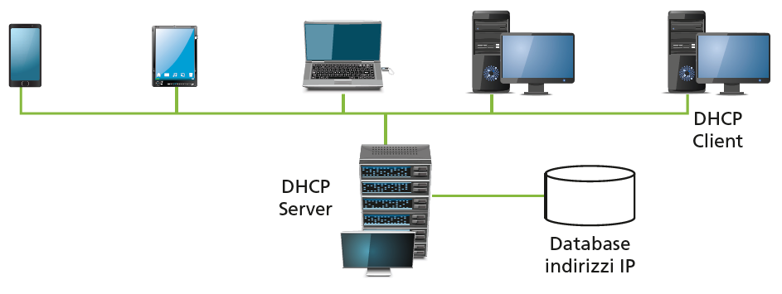
LA CONFIGURAZIONE DEI SISTEMI IN RETE
DYNAMIC HOST CONFIGURATION PROTOCOL (DHCP)
Architettura Client/Server DHCP

Slide 8
LA CONFIGURAZIONE DEI SISTEMI IN RETE
DYNAMIC HOST CONFIGURATION PROTOCOL (DHCP)
Ogni volta che un host si connette a una rete, il suo DHCP Client richiede un indirizzo IP al DHCP Server, che
lo sceglierà, in modo arbitrario, tra quelli disponibili
nel suo address pool.

Slide 9
LA CONFIGURAZIONE DEI SISTEMI IN RETE
DYNAMIC HOST CONFIGURATION PROTOCOL (DHCP)
Un DHCP Server può essere configurato per servire più subnet, per due scopi:
fault-tolerance, per cui è opportuno inserire un secondo DHCP Server come backup;
bilanciamento del carico di lavoro, così da diminuire i tempi di risposta del server.

Slide 10
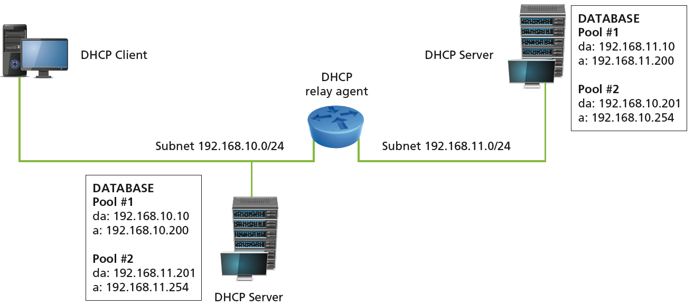
LA CONFIGURAZIONE DEI SISTEMI IN RETE
DYNAMIC HOST CONFIGURATION PROTOCOL (DHCP)
Scenario con più
DHCP Server
e un router
con DHCP
relay agent.

Slide 11
LA CONFIGURAZIONE DEI SISTEMI IN RETE
DYNAMIC HOST CONFIGURATION PROTOCOL (DHCP)
Metodi di assegnazione degli indirizzi IP con DHCP.
Configurazione manuale.
Configurazione automatica.
Configurazione dinamica.

Slide 12
LA CONFIGURAZIONE DEI SISTEMI IN RETE
DYNAMIC HOST CONFIGURATION PROTOCOL (DHCP)
Vantaggi dell’assegnazione dinamica degli indirizzi IP.
Automazione.
Gestione centralizzata.
Condivisione e riutilizzo degli indirizzi.
Portabilità.
Assenza di conflitti.

Slide 13
LA CONFIGURAZIONE DEI SISTEMI IN RETE
LA CONFIGURAZIONE DI RETE DEL DHCP CLIENT
Come per qualunque applicazione Client/Server,
i messaggi scambiati tra DHCP Client e DHCP Server sono di due tipi: richieste (request) e risposte (reply).
Il protocollo di trasporto usato è UDP, come in BOOTP, utilizzando le stesse porte: 67 per il server e 68 per il client.

Slide 14
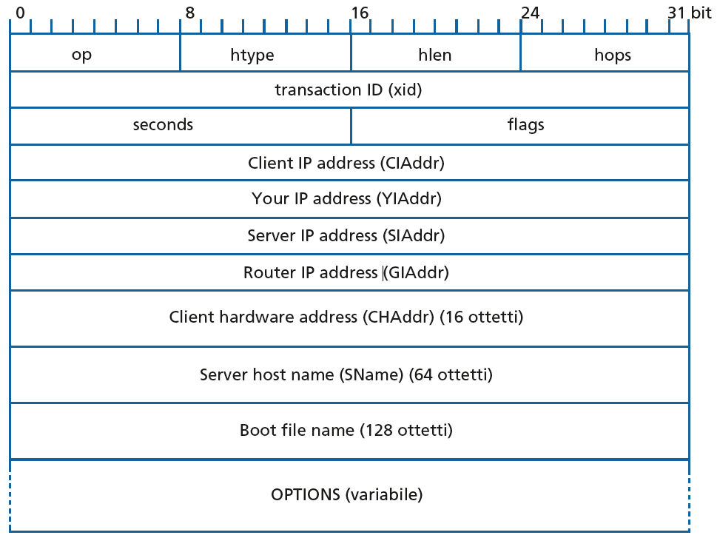
LA CONFIGURAZIONE DEI SISTEMI IN RETE
LA CONFIGURAZIONE DI RETE DEL DHCP CLIENT
Formato
del messaggio
DHCP.

Slide 15
LA CONFIGURAZIONE DEI SISTEMI IN RETE
LA CONFIGURAZIONE DI RETE DEL DHCP CLIENT
Ogni parametro specificato nel campo Options è codificato con tre campi: il primo ottetto contiene il codice,
il secondo ottetto la lunghezza (in termini di ottetti)
del successivo campo valore, che contiene il parametro specificato.

Slide 16
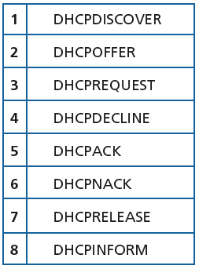

LA CONFIGURAZIONE DEI SISTEMI IN RETE
LA CONFIGURAZIONE DI RETE DEL DHCP CLIENT
Per specificare il tipo di messaggio
DHCP si codifica la relativa opzione
in tre ottetti, come segue:
l valori da 1 a 8 indicano
il tipo di messaggio inviato:

Slide 17
LA CONFIGURAZIONE DEI SISTEMI IN RETE
LA CONFIGURAZIONE DI RETE DEL DHCP CLIENT
Per specificare la Subnet mask si codifica la relativa opzione in sei ottetti, come segue:
Per specificare il nome di dominio si codifica la relativa opzione in più ottetti, come segue:

Slide 18
LA CONFIGURAZIONE DEI SISTEMI IN RETE
LA CONFIGURAZIONE DI RETE DEL DHCP CLIENT
Le 4 fasi del DHCP per l’assegnazione dell’indirizzo IP.
1. Ricerca del DHCP Server: DHCPDISCOVER.
2. Offerta al DHCP Client: DHCPOFFER.
3. Richiesta al DHCP Server: DHCPREQUEST.
4. Conferma al DHCP Client: DHCPACK.

Slide 19
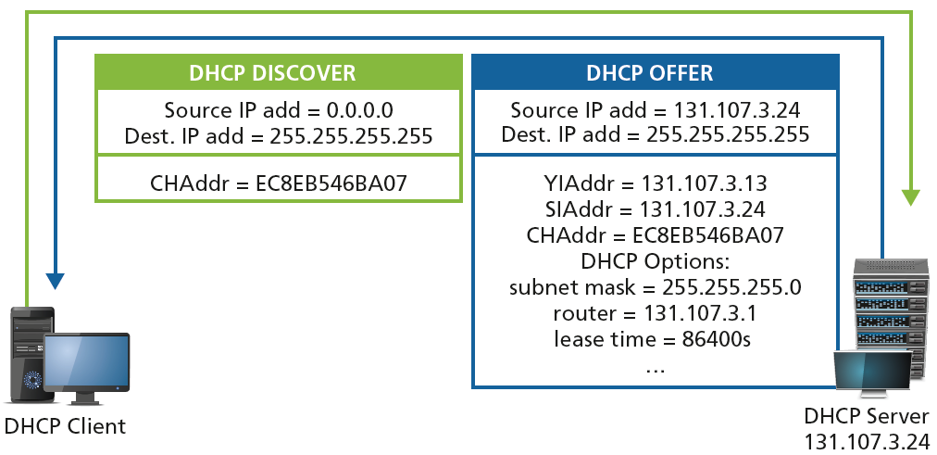
LA CONFIGURAZIONE DEI SISTEMI IN RETE
LA CONFIGURAZIONE DI RETE DEL DHCP CLIENT

Slide 20
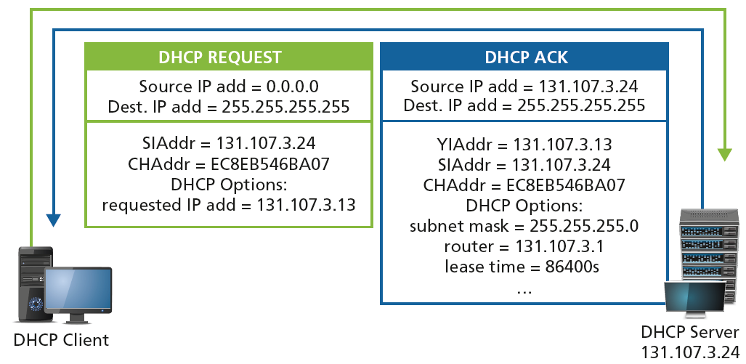
LA CONFIGURAZIONE DEI SISTEMI IN RETE
LA CONFIGURAZIONE DI RETE DEL DHCP CLIENT

Slide 21
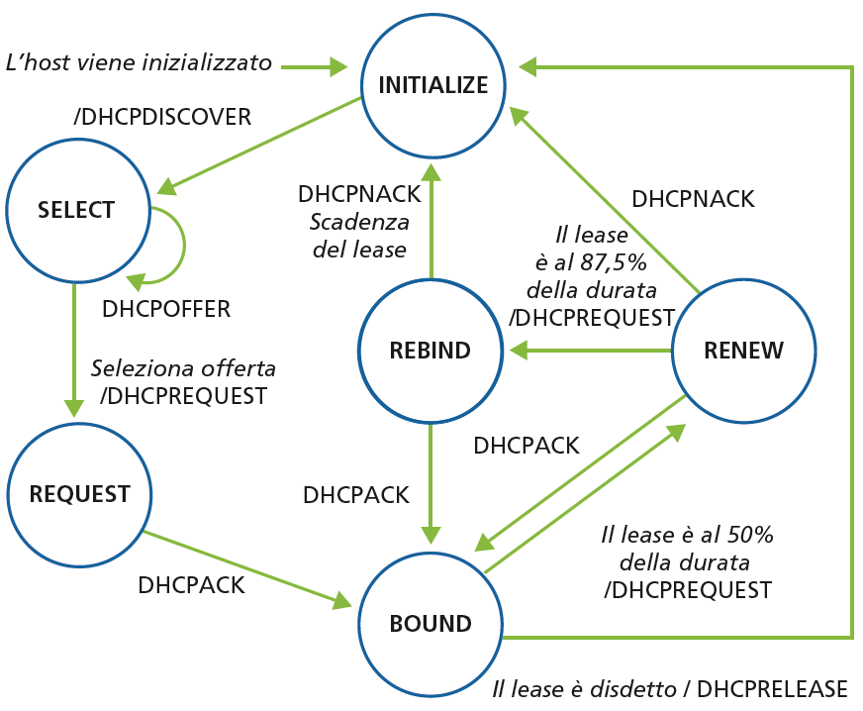
LA CONFIGURAZIONE DEI SISTEMI IN RETE
LA CONFIGURAZIONE DI RETE DEL DHCP CLIENT
La specifica di DHCP
usa una macchina
a stati finiti (FSM)
per descrivere il ciclo
di vita del lease
dell’indirizzo IP del client.

Slide 22
LA CONFIGURAZIONE DEI SISTEMI IN RETE
LA CONFIGURAZIONE DI RETE DEL DHCP CLIENT
La ricezione del messaggio DHCPACK fa passare il client allo stato BOUND. Questo usa l’IP assegnato, memorizza
i parametri di configurazione e imposta due timer:
1. renewal timer (T1);
2. rebinding timer (T2).

Slide 23
LA CONFIGURAZIONE DEI SISTEMI IN RETE
DHCP PER IPV6
Gli host IPv6 possono essere configurati in due modi:
stateless autoconfiguration: l’host si configura autonomamente;
stateful autoconfiguration: un server fornisce all’host
le informazioni di configurazione.

Slide 24
LA CONFIGURAZIONE DEI SISTEMI IN RETE
COMUNICAZIONE TRA DHCPV6 CLIENT E SERVER
Modalità a due messaggi
Il client invia un messaggio Information-Request
e il server risponde con un messaggio Reply contenente
le informazioni richieste.

Slide 25
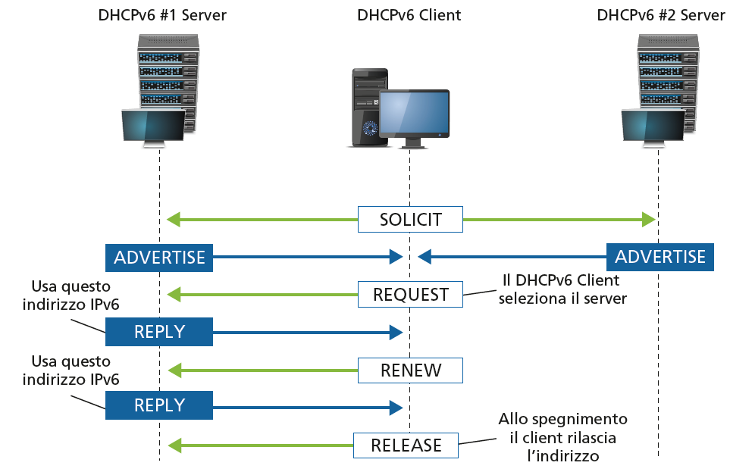
LA CONFIGURAZIONE DEI SISTEMI IN RETE
COMUNICAZIONE TRA DHCPV6 CLIENT E SERVER
Modalità
a quattro
messaggi

Slide 26
LA CONFIGURAZIONE DEI SISTEMI IN RETE
IL DNS E LA RISOLUZIONE DEI NOMI
Il DNS è formato da tre componenti principali:
Domain Name Space, specifica la struttura ad albero dei nomi di dominio. Il name space risulta di tre :
  domini radice:
  domini intermedi;
  domini foglia.

Slide 27
LA CONFIGURAZIONE DEI SISTEMI IN RETE
IL DNS E LA RISOLUZIONE DEI NOMI
Name Server, processo applicativo con il ruolo di server che contiene informazioni su alcune parti del name space chiamate zone: la zona dei TLD è detta root zone.
Resolver, programma con il ruolo di client che ottiene informazioni dal Name Server.

Slide 28
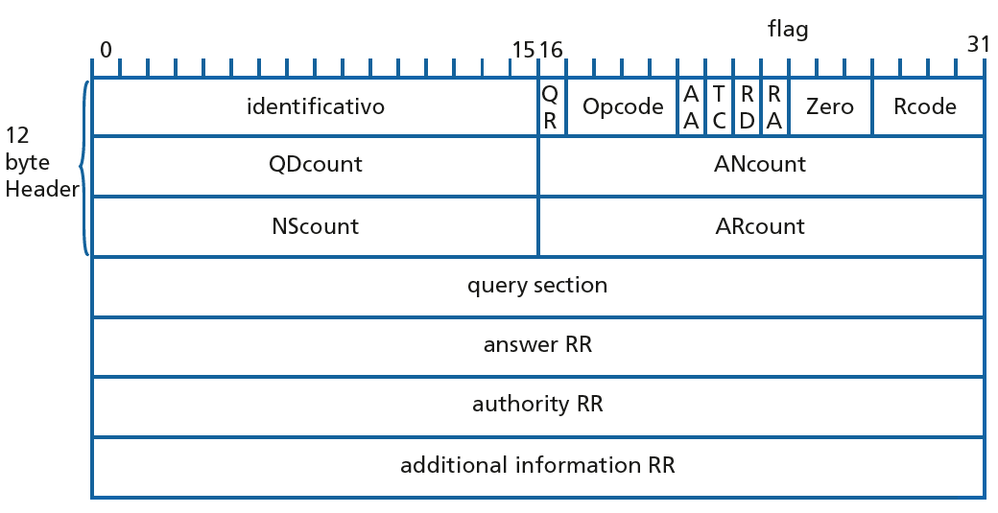
LA CONFIGURAZIONE DEI SISTEMI IN RETE
IL DNS E LA RISOLUZIONE DEI NOMI
Formato dei
messaggi
DNS

Slide 29
LA CONFIGURAZIONE DEI SISTEMI IN RETE
IL DNS E LA RISOLUZIONE DEI NOMI
I Resource Record (RR)

Slide 30
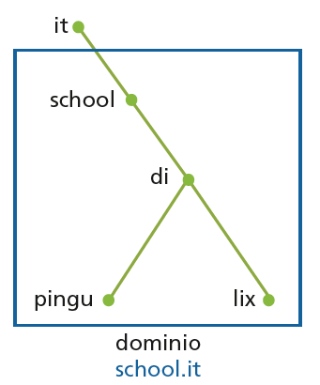
LA CONFIGURAZIONE DEI SISTEMI IN RETE
IL DNS E LA RISOLUZIONE DEI NOMI
Sottoalbero di esempio:
il Domain Name è una macchina
(chiamata pingu) del dipartimento
di informatica (di)
di una scuola (school)
che si trova in Italia (it).

Slide 31
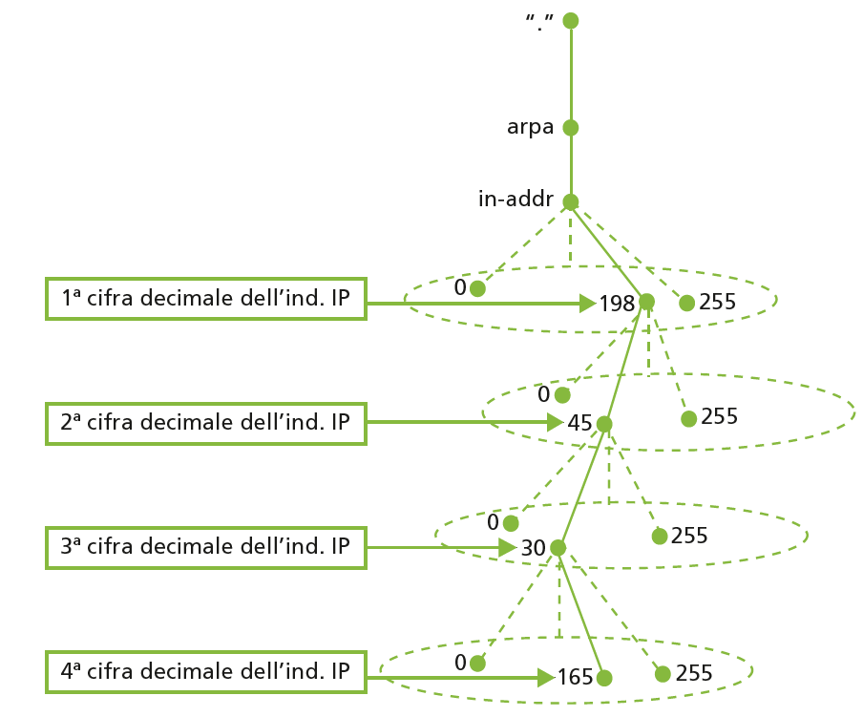
LA CONFIGURAZIONE DEI SISTEMI IN RETE
IL DNS E LA RISOLUZIONE DEI NOMI
Risoluzione inversa:
associare a un indirizzo IP
il nome corrispondente.

Slide 32
LA CONFIGURAZIONE DEI SISTEMI IN RETE
PROBLEMATICHE DI SICUREZZA
DHCP Server non autorizzati: un DHCP Server abusivo potrebbe inserirsi e inibire gli host, o configurarli per azioni fraudolente;
DHCP Client non autorizzati: un host potrebbe danneggiare la rete, oppure esaurire gli indirizzi
a disposizione e bloccare nuovi accessi.

Slide 33
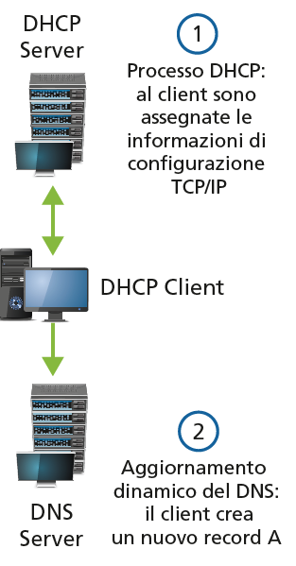
LA CONFIGURAZIONE DEI SISTEMI IN RETE
PROBLEMATICHE DI SICUREZZA
La protezione dei client nelle
reti Microsoft si effettua
con due diversi procedimenti:
autenticazione del client
oppure assegnazione
dei permessi in base alle zone DNS.

